Slide 1
PROCEDURA
INSERIMENTO OFFERTA
DI TIROCINIO «APERTA»
(per ricerca studenti da inserire in tirocinio)
ARIN - AREA INNOVAZIONE
Ufficio Tirocini area umanistica

Slide 2
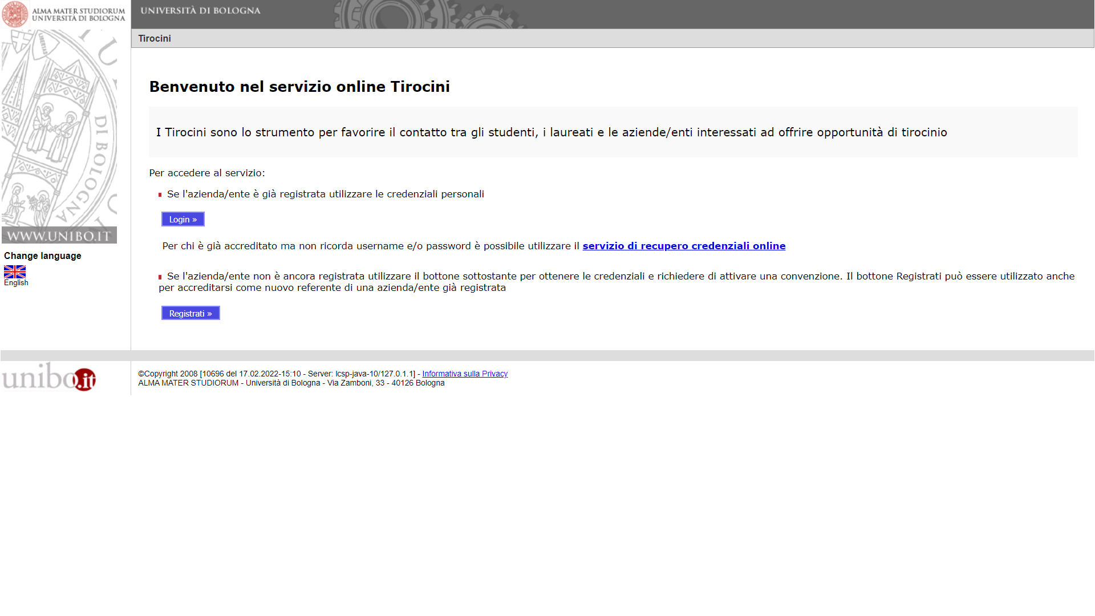
1) Collegati al portale tirocini dell’Università di Bologna all’indirizzo https://aziende.unibo.it e accedi con le tue credenziali

Slide 3
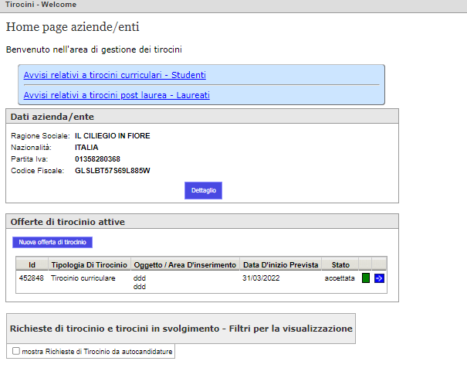
2) Clicca su «Nuova offerta di tirocinio»

Slide 4
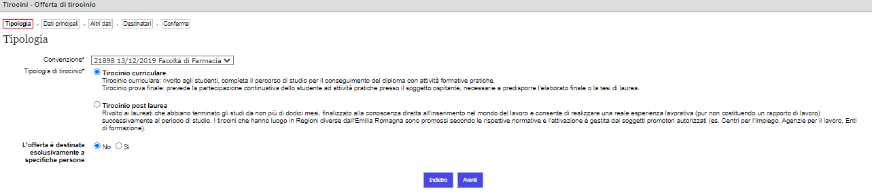
3) Seleziona «Tirocinio curriculare» e «No», quindi clicca su «Avanti»
La convenzione è valida per ospitare in tirocinio studenti iscritti a tutti i corsi di studio dell’Università delle aree non mediche, indipendentemente dalla struttura didattica e/o l’ufficio tirocini con cui è stata stipulata

Slide 5
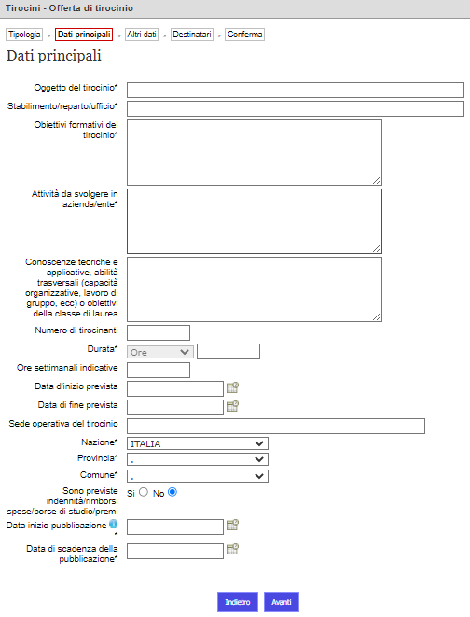
4) Inserisci i dati relativi al tirocinio (quelli con * sono obbligatori), quindi clicca su «Avanti»
Oggetto del tirocinio e gli altri dati possono essere modificati prima dell’approvazione della Commissione Tirocini
La durata del tirocinio è legata al numero di CFU associati nel piano didattico del Corso di Studio (1 CFU corrisponde a 25-30 ore, per cui, per esempio, un tirocinio da 10 cfu corrisponde a minimo 250 ore e massimo 300 ore).
Le ore di tirocinio devono essere interamente svolte entro 12 mesi dalla data di inizio.
Le date di inizio e fine tirocinio potrebbero subire modifiche durante l’iter di valutazione e approvazione della Commissione Tirocini, fanno fede quelle riportate sul registro presenze che lo studente deve scaricare prima dell’inizio del tirocinio.
Per lo svolgimento del tirocinio curriculare non è prevista un’indennità di partecipazione, tuttavia il Soggetto ospitante può decidere di corrispondere anche un rimborso spese, una borsa di studio, etc. (in questi casi, è necessario spuntare si)
È consigliabile prevedere un periodo di pubblicazione di almeno 30 giorni e massimo 6 mesi a partire dalla data di inserimento

Slide 6
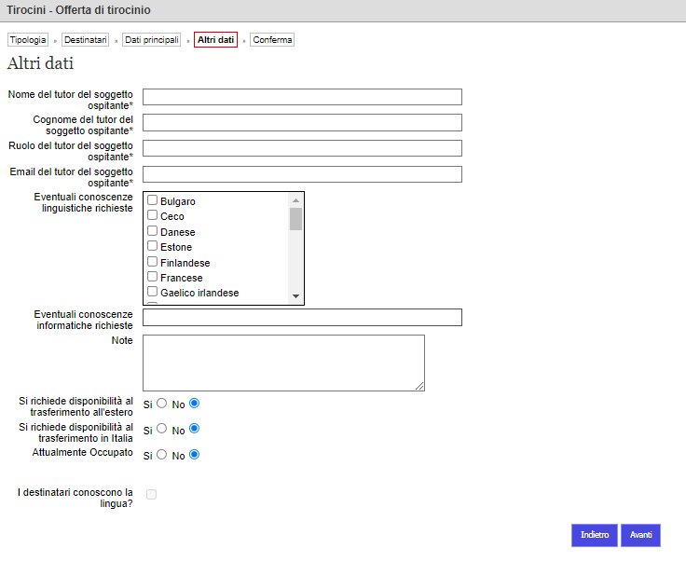

5) Inserisci i dati relativi al tirocinio (quelli con * sono obbligatori), quindi clicca su «Avanti»
Il Tutor del soggetto ospitante ha il compito di seguire lo studente per tutta la durata del tirocinio, in raccordo col Tutor accademico e di attestare le ore svolte al termine delle attività (i singoli Corsi di Studio possono prevede ulteriori adempimenti, da verificare con lo studente).

Slide 7
6) Seleziona l’Ambito e i Corsi di Studio ai quali intendi rivolgere la proposta, quindi clicca su «Avanti»
Le offerte possono essere rivolte sia a studenti di primo livello (lauree triennali) che di secondo livello (lauree magistrali).
Consulta questa pagina per approfondimenti sul sistema universitario.
Vai su Lauree e Lauree Magistrali — Università di Bologna (unibo.it) per conoscere l’offerta formativa completa dell’Università di Bologna.
Seleziona l’ambito dal menu a tendina e i singoli corsi di studio potenziali destinatari dell’offerta cliccando su ->, tenendo presente che l’offerta può essere indirizzata anche a studenti di ambiti e Corsi di Studio diversi.

Slide 8
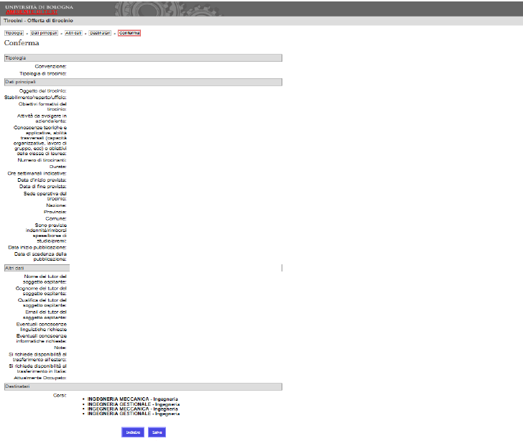
7) Controlla la correttezza di tutti i dati e clicca in fondo alla pagina su «Salva», visualizzerai la scritta «L’offerta è stata inserita correttamente»

Slide 9
Processo attivazione tirocinio
Dopo l’inserimento dell’offerta «aperta» l’Ufficio tirocini controlla i dati inseriti e la pubblica per renderla consultabile dagli studenti per il periodo indicato in fase di pubblicazione.
Per ogni candidatura presentata, il Soggetto ospitante riceve notifica per email e contatta lo studente per un colloquio conoscitivo:
in caso di valutazione positiva, accetta la candidatura e completa l’inserimento dei campi obbligatori relativi al tirocinio;
In caso di valutazione negativa, rifiuta la candidatura.
L’Ufficio Tirocini verifica la richiesta e procede ad assegnare il tutor.
Il Tutor accademico approva il programma di tirocinio.
Lo Studente e il Referente per il Soggetto ospitante firmano elettronicamente il programma di tirocinio con un clic.
Solo dopo le due firme lo Studente può scaricare il registro presenze e iniziare il tirocinio!
Al raggiungimento del monte ore previsto, lo studente deve ricaricare on line il registro presenze, firmato e timbrato alla pag.2 dal Tutor del Soggetto ospitante comprese le pagine col dettaglio di giornate, ore e attività svolte, caricare la relazione e compilare il questionario sull'esperienza di tirocinio.
Al termine del tirocinio il Tutor del soggetto ospitante può compilare il questionario sull'esperienza di tirocinio
Grazie per la collaborazione!

Slide 10
Ufficio Tirocini area umanistica
Contatti
Studi umanistici
email: arin.tirocinilettere@unibo.it; tel: 051 2084000, indirizzo: Via Filippo Re, 10 - 40126 Bologna
Servizio Convenzioni
email: arin.convenzionitirociniumanistica@unibo.it, tel: 051 2084003, via Filippo Re, 10 - 40126 Bologna
L'Ufficio Tirocini area umanistica è temporaneamente CHIUSO AL PUBBLICO e garantisce il funzionamento unicamente da remoto (e-mail e telefono). Lo sportello telefonico è attivo il lunedì, il martedì, il giovedì al venerdì dalle 9,00 alle 12,00

